Slide 1

12, 2916 – 5ème Avenue
Calgary, Alberta, T2A 6K4, Canada
Phone: + 1 (403) 243-3285, Fax: + 1 (403) 243-6199
E-mail: cawst@cawst.org, Website: www.cawst.org
CAWST est une organisation sans but lucratif canadienne basée sur le principe que l’eau propre change de vies. L’eau potable et la sanitation de base sont les fondements nécessaires pour renforcer la capacité des plus pauvres du monde et de briser le cycle de la pauvreté. CAWST estime que le point de départ est donner aux gens les compétences dont ils ont besoin pour avoir l'eau potable dans leurs foyers.
CAWST transfert des connaissances et des compétences à des organisations et des individus dans les pays en développement à travers l'éducation, la formation et des services de consultation. Ce réseau en pleine expansion peut motiver les ménages à prendre des mesures pour répondre à leurs propres besoins en eau et d'assainissement.
L'une des stratégies fondamentales de CAWST est de rendre commune les connaissances sur l'eau. Ceci est réalisé, en partie, par le développement et la distribution gratuite du matériel éducatif en vue d'augmenter sa disponibilité pour ceux qui en ont le plus besoin. Vous devriez vous sentir libre de copier et distribuer ce document sous quelque forme imprimée ou électronique. Si vous souhaitez utiliser des parties de ce document dans la création de vos propres matériaux, s'il vous plaît assurez-vous que CAWST est correctement reconnu. S'il vous plaît inclure l'adresse de notre site Web : www.cawst.org.
N'hésitez pas à inclure un lien de votre site vers le site de CAWST. S'il vous plaît n'hébergez pas ce document pour téléchargement à partir de votre site Web car nous aurons versions mises à jour de temps en temps. S'il vous plaît envoyez-nous un courriel si vous avez des questions ou des commentaires.
Ce document est un contenu ouvert et sous licence Creative Commons Attribution Works 3.0 unported. Pour consulter une copie de cette licence, visitez le site: http://creativecommons.org/licenses/by/3.0
Vous êtes libre de :
partager - de copier, distribuer et communiquer ce document
- d'adapter ce document
Sous les conditions suivantes: Paternité. Vous devez donner crédit à CAWST comme la source d'origine du document.
CAWST et ses administrateurs, employés, entrepreneurs et bénévoles n'assument aucune responsabilité et ne donnent aucune garantie en ce qui concerne les résultats qui peuvent être obtenus de l'utilisation des informations fournies.

Slide 2

Cette présentation va de pair avec le plan de cours : TED pour les populations vulnérables duManuel du formateur sur les personnes qui vivent avec le VIH/sida.
Celui-ci est disponible sur : www.cawst.org/resources

Slide 3

Traitement de l’eau à domicile pour les populations vulnérables

Slide 4
Attentes d’apprentissage
Impact des maladies diarrhéiques sur les populations vulnérables
L’importance d’une eau potable pour les populations vulnérables
Importance de l’approche à barrières multiples pour les populations vulnérables

Slide 5
Attente d’apprentissage n°1
Impact des maladies diarrhéiques sur les populations vulnérables
  Personnes âgées
  Nourrissons et enfants
  Malades (ex : personnes vivant avec le VIH / sida)

Slide 6
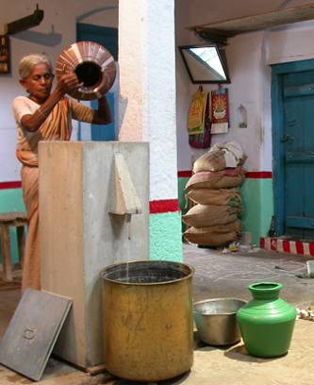
Personnes âgées

Slide 7
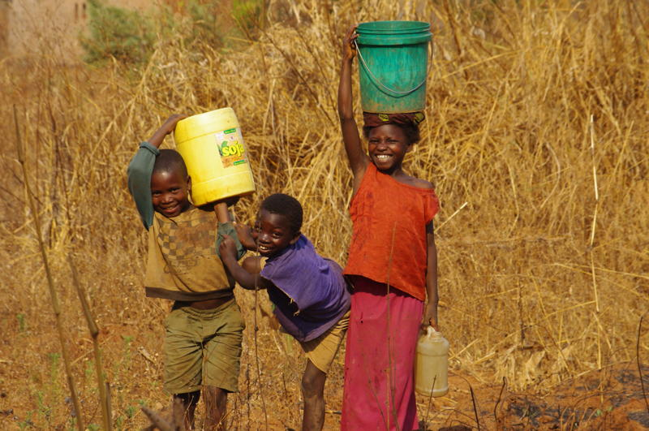
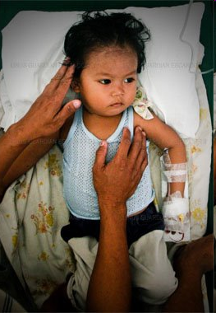
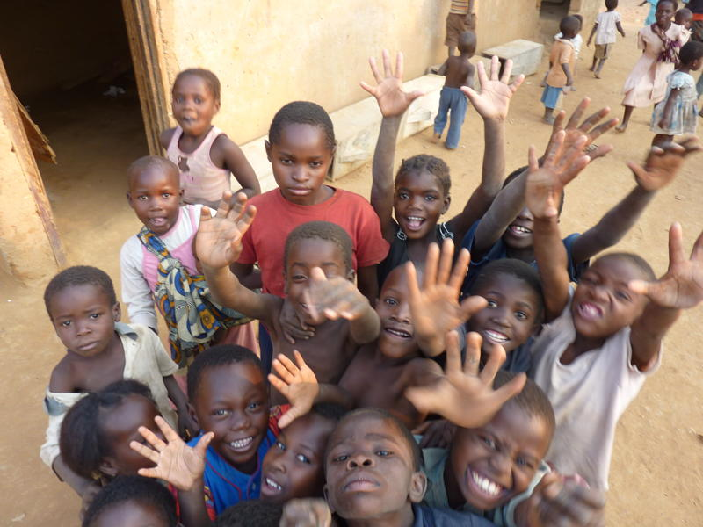
Nourrissons et enfants
Greg Hamer –
volontaire chez SHIP
mtxtremist.blogspot.com
Heidi Fuller - CAWST

Slide 8
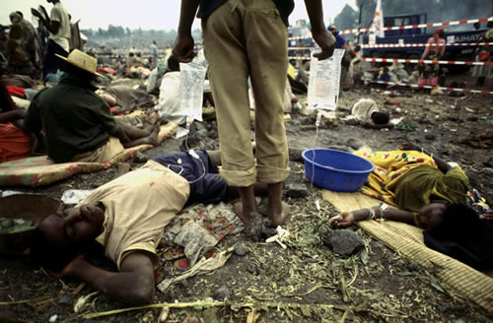
Personnes malades
Connect.in.com

Slide 9
Personnes âgées et enfants
Capacité à lutter contre la maladie ou force du système immunitaire
Personnes âgées – réduit = plus vulnérable
Enfants – sous-développé = plus vulnérable
Notes:
Personnes âgées : elles ont une capacité réduite à combattre l'infection et la maladie, et sont donc plus vulnérables lorsqu'elles sont exposées. Cela est dû à une diminution de la réponse des lymphocytes T à l'infection et à la maladie. (Les cellules CD4 sont un type de cellules T)
"Une grande partie de la diminution de la réponse immunitaire observée dans les populations âgées est associée à des changements dans les réponses des lymphocytes T .... La perte d'activité immunitaire efficace est en grande partie due à des altérations dans le compartiment des cellules T "
Source: The immune system in the elderly: II. Specific cellular immunity. Ginaldi, L. et al.
Disponible sur : http://www.ncbi.nlm.nih.gov/pubmed/10580636
Enfants : leurs capacités à combattre l'infection et la maladie sont sous-développés ; ils sont donc plus vulnérables lorsqu'ils sont exposés.
"La croissance et le développement des lymphocytes, un type de globules blancs essentiels au système immunitaire [ne sont pas complets chez les enfants] ... Ce système protège l'organisme contre les micro-organismes et les germes. Le système immunitaire des enfants n’est pas pleinement développé avant l'âge de 14”.
Source : About Children's Immune Systems | eHow.com http://www.ehow.com/about_4597764_childrens-immune-systems.html#ixzz16P6tk2ZQ

Slide 10
Personnes vivant avec le VIH/sida
Les cellules CD4 sont l’hôte qui permet au virus du VIH de se répliquer et d’envahir l’organisme
Diminution du nombre de CD4 dans le sang = plus vulnérables
Notes:
Les cellules CD4 sont un type de cellule dans le corps qui est disponible pour combattre la maladie. Dans le cas du VIH, les cellules CD4 sont les cellules hôte du virus et lui permettent de se répliquer et d'envahir le corps. Au fil du temps le nombre de CD4 dans le corps diminue à mesure que le virus continue à infecter les cellules. Cela réduit la force du système immunitaire de la personne infectée. La personne infectée devient de plus en plus malade et plus vulnérable à d'autres maladies.
Source : http://aids.about.com/od/newlydiagnosed/qt/cd4.htm

Slide 11
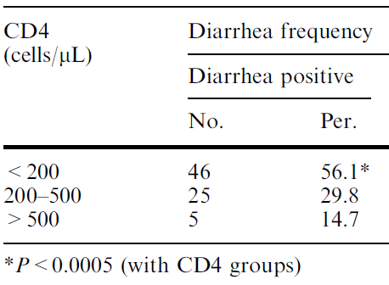
(Sadraei et al., 2005. CD4+ Cell Counts and Opportunistic Protozoa in Indian HIV-Infected Patients. Parasitol Res 97: 270–273)
Notes:
Un système immunitaire sain comprend 600-1200 cellules CD4 par microlitre (cellulesμL).
Si une personne est séropositive, un taux de CD4 de 350-600 est encore correct.
De 200-350, l'individu est à risque d'infection et de maladie.
Moins de 200, l'individu est à risque beaucoup plus grand pour les infections et les maladies.
Source : http://aids.about.com/od/newlydiagnosed/qt/cd4.htm
L'étude ci-dessus montre que :
De 500 à 500-200 unités, le pourcentage de personnes ayant la diarrhée double.
De 200-500 à 200 unités, le pourcentage de personnes ayant la diarrhée double encore.
Conclusion : les individus ayant peu de CD4 ou un système immunitaire faible, comme les personnes malades, les personnes âgées et les enfants, sont plus vulnérables aux maladies diarrhéiques.

Slide 12
Taux de mortalité de 20.000 adultes VIH+ en Ouganda
Notes:
Parmi les 20.000 décès dus au VIH / sida, 7 personnes sur 10 avaient la diarrhée.

Slide 13
Revue
Discutez des raisons pour lesquelles les maladies diarrhéiques ont un impact significatif sur les populations vulnérables

Slide 14
Attente d’apprentissage n°2
L’importance d’une eau potable pour les populations vulnérables

Slide 15
Photos d’enfants avec des verres d’eau

Slide 16
L’eau potable et les PVVIH
"Les patients séropositifs sans accès à de l’eau potable ont un risque plus important de subir l’invasion de pathogènes opportunistes".
(Partners in Health, 2006. PIH Guide to the Community-Based Treatment of HIV in Resource-Poor Settings, 2ème édition)

Slide 17
L’eau potable et les antirétroviraux
"L’accès à une eau potable est essentiel aux personnes qui vivent avec le VIH/sida, car cela permet aux patients de prendre leurs médicaments et d’éviter les maladies diarrhéiques qui réduisent l’absorption des médicaments".
(OMS, 2008. Essential Prevention and Care Interventions for Adults and Adolescents Living with HIV in Resource-limited Settings)

Slide 18
Diarrhée et absorption des ARV
Niveau d'ARV dans le sang
(Brantley et al., 2003. British Journal of Infectious Diseases
Notes:
Les médicaments antirétroviraux (ARV) empêchent la réplication du VIH, renforcent l’immunité, et réduisent la vulnérabilité aux autres maladies.
Les médicaments anti-rétroviraux (ARV) sont mieux absorbés si les patients utilisent de l'eau potable

Slide 19
Revue
Discutez de l’importance d’une eau potable pour les populations vulnérables

Slide 20
Attente d’apprentissage n°3
Importance de l’approche à barrières multiples pour les populations vulnérables

Slide 21
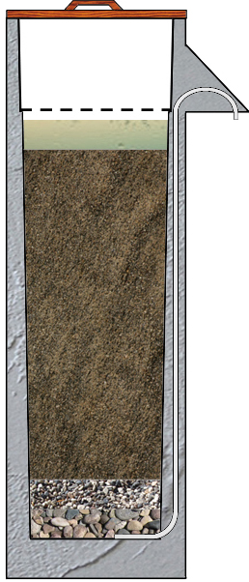
L’approche à barrières multiples pour une eau potable
Traitement de l’eau à domicile
Protection de la source
Sédimentation
Filtration
Désinfection
Conservation hygiénique
Chaque étape fournit une réduction supplémentaire du risque pour la santé.
Notes:
Utiliser l'approche à barrières multiples est la meilleure façon de réduire le risque de boire de l'eau insalubre.
Chaque étape du processus, de la protection du point d'eau jusqu'au traitement de l'eau et à la conservation hygiénique, permet de réduire les risques pour la santé.

Slide 22
Résistance des agents pathogènes au chlore
La plupart des bactéries
Virus
Mycobactéries
Protozoaires
  Giardia
  Cryptosporidium
Moins
Plus
(Adapté de Sobsey, UNC)

Slide 23
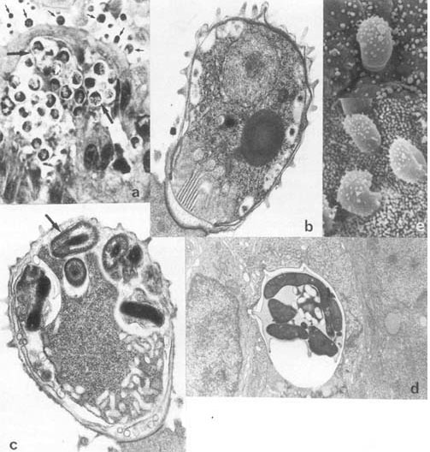
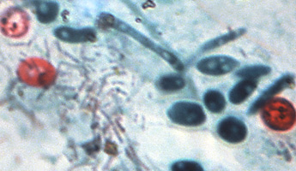
Cryptosporidium
ecdc.europa.eu
examiner.com

Slide 24
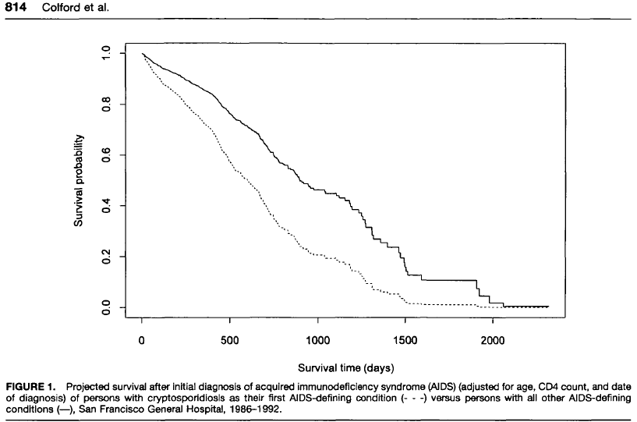
% de survie des patients atteints du sida et Cryptosporidium
Sans cryptosporidiose
Avec cryptosporidiose
(Colford et al.)
Notes:
Les taux de survie des patients atteints du sida, avec et sans la maladie causée par Cryptosporidium.
Le cryptosporidium est un des agents pathogènes résistants au chlore.

Slide 25
Revue
Discutez de pourquoi l’approche à barrières multiples pour une eau potable est si importante pour les populations vulnérables.
Notes:
L’utilisation de toutes les barrières réduit le risque que des agents pathogènes résistants aux traitements demeurent dans l’eau.

Slide 26
Attentes d’apprentissage
Impact des maladies diarrhéiques sur les populations vulnérables
L’importance d’une eau potable pour les populations vulnérables
Importance de l’approche à barrières multiples pour les populations vulnérables

Slide 27
Des questions ?

